Slide 1
미디어 통계
Final project
201323165 한주희
201521038 박치언
201621025 신주연

Slide 2
목차
01
02
03
04
05
06
관심사
소개
관심사
설명, 정리
가설 설명
및 도출이유
변인의
측정방법
데이터 분석
및 결과
토론 및 결론

Slide 3
01
관심사 소개
대학생의 가장 큰 고민이자
관심사인 ‘진로 결정’
자판기 사진

Slide 4
02
관심사에 대한 설명과 정리
대학을 나오고도 자기 적성을 찾지 못해 취업이나 향후 진로를 어떻게 선택하고 결정할지 모르는 대학생들이 점점 많아지고 있다.
모든 대학생들이 해당되는 것은 아니지만, 그 비율은 좀처럼 줄지 않고 있다는 것이 우리나라 대학생들의 현재 모습이라고 본다.
이런 문제는 어떤 요인들 때문에 나타나는가에 대해서는 많은 고민이 필요하지만, 일단은 몇몇 부분들에 있어서 접근해보고자 한다.

Slide 5
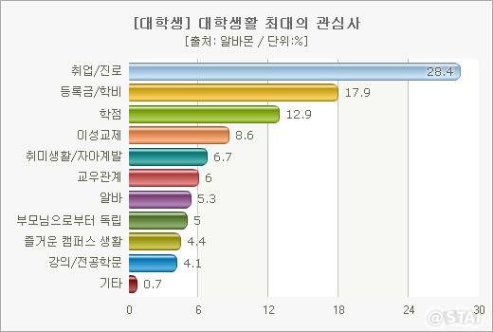
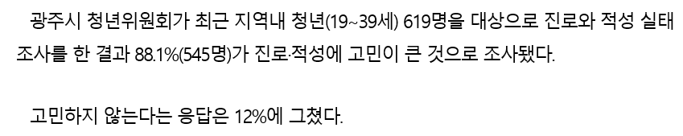

02
관심사에 대한 설명과 정리

Slide 6
03
가설 설명 및 도출이유
T-TEST
가설: 아르바이트 경험 유무는 진로 결정에 영향을 끼칠 것이다.
독립변인: 아르바이트 경험 유무
종속변인: 진로 결정
가설도출이유: 아르바이트를 통해 일종의 사회생활을 하고, 돈을 벌면서, 아르바이트를 하지 않은 사람보다 앞으로의 진로 계획에 대해 더 생각해볼 수 있다고 예상

Slide 7
03
가설 설명 및 도출이유
F-TEST
가설: 학년(1,2,3,4 학년)은 진로 결정에 영향을 미친다.
독립변인: 학년
종속변인: 진로 결정
가설도출이유: 평균적으로 학년이 올라갈수록, 졸업을 앞두고 있고, 취업을 해야 하는 부담감이나 압박감이 있기 때문에 진로를 결정하는 데에는 학년이 영향을 미칠 것이라고 판단함

Slide 8
03
가설 설명 및 도출이유
Factorial Anova
가설: 성별과 학점의 차이는 진로 결정에 영향을 끼칠 것이다.
독립변인: 전공에 대한 만족도, 학점
종속변인: 진로 결정
가설도출이유: 전공에 대한 만족도가 높거나, 전공과목의 학점이 높다면, 자신이 잘하거나 좋아하는 것이 지금 하고 있는 전공이라고 충분히 생각될 수 있기 때문에, 자신의 전공을 진로로 결정할 수 있다고 생각했다.

Slide 9
03
가설 설명 및 도출이유
Regression
가설: 대외활동의 빈도와 진로 결정 간의 상관관계가 있을 것이다.
독립변인: 대외활동 빈도
종속변인: 진로 결정
가설도출이유: 대외활동을 통해, 다양한 경험을 쌓고, 많은 사람들을 만나면서, 진로에 대한 생각의 폭이 훨씬 높아질 수 있다고 생각했다.

Slide 10
03
가설 설명 및 도출이유
Multiple Regression
가설: 학교 만족도, 인턴 경험의 유무, 부모님의 진로 지지도는 진로 결정에 영향을 미칠 것 이다.
독립변인: 학교 만족도, 인턴 경험, 부모님의 진로 지지도
종속변인: 진로 결정
가설도출이유: 학교 만족도가 높다면, 자신의 진로나 목표를 더 자신감 있게 이뤄낼 확률이 높다고 생각했다. 또 어떤 회사의 인턴 경험이 있다면, 없는 사람보다 자신의 적성이나 자신에게 맞는 직업유형에 대해 더 잘 알 것이다. 그리고, 부모님이 바라는 진로가 자신이 진로를 결정하는 데에 부모님이기 때문에 어느 정도 영향을 미칠 수 있다고 생각했다.

Slide 11
04
각 변인의 측정 방법
T-TEST
설문1. 아르바이트 경험이 있습니까?
있다
없다
설문2. 아르바이트 경험이 진로에 영향을 끼쳤습니까?
진로결정에 매우 영향을 끼쳤다.
영향을 어느 정도 끼쳤다.
보통이다.
영향을 거의 받지 않았다.
영향을 받은 적 없다.

Slide 12
04
각 변인의 측정 방법
F-TEST
설문1. 귀하는 현재 몇 학년 입니까?
1. 1학년
2. 2학년
3. 3학년
4. 4학년
설문2. 현재 진로에 대해서 어느 정도 결정하셨습니까?
확실히 진로를 결정했다
어느 정도 진로를 결정했다
생각만 하고 있다
거의 결정하지 못했다
아무것도 결정하지 못했다

Slide 13
04
각 변인의 측정 방법
Factorial Anova
설문3. 현재 진로에 대해서 어느 정도 결정하셨습니까?
1. 확실히 진로를 결정했다.
2. 어느 정도 진로를 결정했다.
3. 생각만 하고 있다.
4. 거의 결정하지 못했다.
5. 아무것도 결정하지 못했다.
설문1. 귀하의 전공 만족도는 어느 수준 입니까?
매우 만족
만족
보통
불만족
매우 불만족
설문2. 귀하의 학점은 어느 정도 입니까?
1. 4.0~4.5
2. 3.5~4.0
3. 3.0~3.5
4. 2.5~3.0
5. 2.5이하

Slide 14
04
각 변인의 측정 방법
Regression
설문1. 대외활동(동아리, 소학회 활동이나 학생회 활동 포함)을 자주 하는 편입니까?
1. 매우 자주한다
2. 자주한다
3. 보통이다
4. 자주 하지 않는다
5. 아예 하지 않는다
설문2. 현재 진로에 대해서 어느 정도 결정하셨습니까?
1. 확실히 진로를 결정했다.
2. 어느 정도 진로를 결정했다.
3. 생각만 하고 있다.
4. 거의 결정하지 못했다.
5.아무것도 결정하지 못했다.

Slide 15
04
각 변인의 측정 방법
Multiple Regression
설문3. 부모님의 진로 지지도는 어느 정도 입니까?
1. 매우 지지 한다.
2. 지지 한다.
3. 보통이다.
4. 지지 하지 않는다.
5. 반대한다.
설문4. 현재 진로에 대해서 어느 정도 결정하셨습니까?
1. 확실히 진로를 결정했다.
2. 어느 정도 진로를 결정했다.
3. 생각만 하고 있다.
4. 거의 결정하지 못했다.
5. 아무것도 결정하지 못했다.
설문1. 자신의 학교와 학교생활에 대해 만족합니까?
1. 매우 그렇다
2. 그렇다
3. 보통이다
4. 만족하지 않는다
5. 매우 만족하지 않는다
설문2. 인턴 경험이나 다른 회사 생활한 경험이 있습니까?
1. 있다
2. 없다

Slide 16
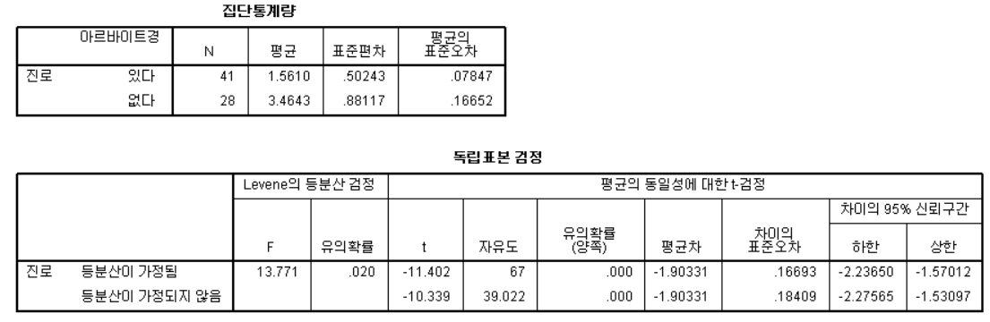
05
데이터 분석 및 결과
T-TEST
유의확률 값이 0.020 이므로 p값인 0.05보다 작기 때문에 아르바이트 경험의 유무는 진로결정에 영향을 끼친다 라는 가설은 유의미 하다고 볼 수 있다.

Slide 17
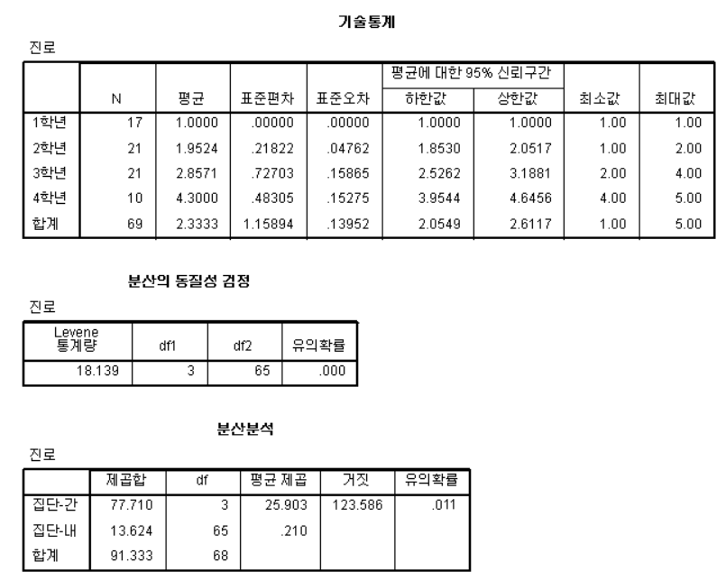
05
데이터 분석 및 결과
F-TEST
유의확률 값이 0.011 이므로 p값인 0.05보다 작기 때문에 학년이 진로 결정에 영향을 미친다는 가설은 유의미 하다고 볼 수 있다.

Slide 18
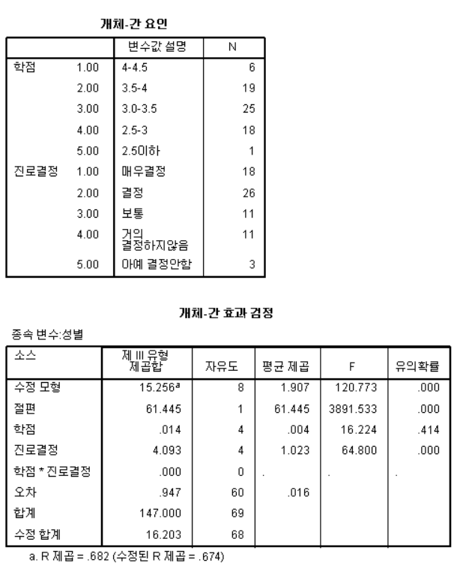
05
데이터 분석 및 결과
Factorial Anova
유의확률 값이 0.011 이므로 p값인 0.05보다 작기 때문에 학년이 진로 결정에 영향을 미친다는 가설은 유의미 하다고 볼 수 있다.

Slide 19
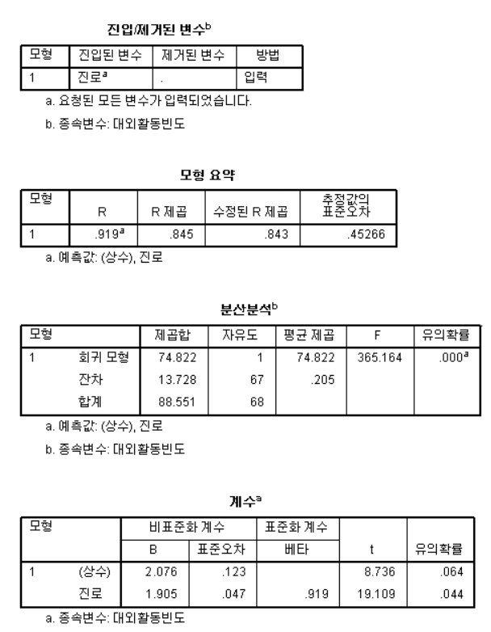
05
데이터 분석 및 결과
Regression
유의확률 값이 0.064로 p값인 0.05보다 크기 때문에 대외활동 빈도는 진로 결정에 영향을 끼친다 라는 가설은 기각된다.

Slide 20
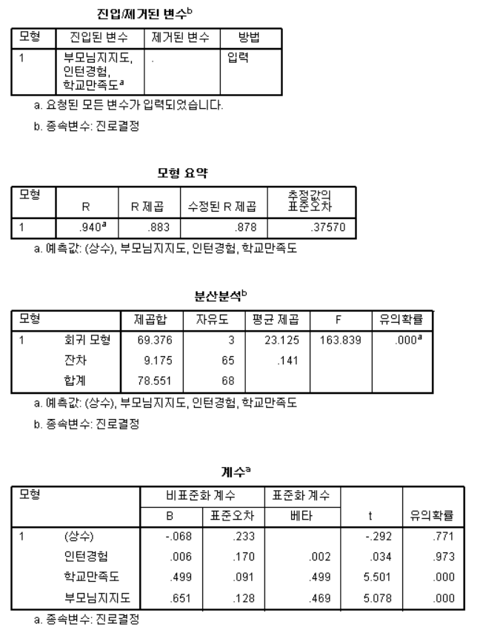
05
데이터 분석 및 결과
Multiple Regression
유의확률 값이 0.05 보다 큰 인턴 경험은
진로 결정에 영향을 끼치지 않지만,
학교 만족도, 부모님 지지도는 진로 결정에
영향을 끼친다.

Slide 21
06
토론 및 결론
관심사를 우리가 가장 궁굼해 하는 분야, 나아가 다른 대학생들이 가장 관심
있게 보는 분야가 무엇인지를 먼저 생각하고, 가설을 만들 때 분명 유의미한
가설만 있을 것이라고 생각하고 만들었다. 물론 우리 생각처럼 유의미한 가설도 있었지만, 그렇지 않은 가설도 있었다.
또한 생각보다 많은 요소가 진로에 영향을 끼치는 것을 보고 학교를 다니는 동안 많은 경험을 해보고 싶단 생각을 공통적으로 했다.
우리가 한 연구는 표본이 적고, 대부분 아주대 학생에 국한되어 있지만, 나중에 기회가 된다면 미디어 통계때 배운 지식을 토대로 더 크고, 의미 있는 조사를 해보고 싶다.

